Slide 1
TEPLO Mgr. Viera Levočová

Slide 2
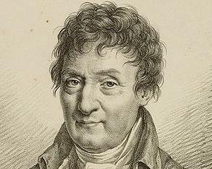
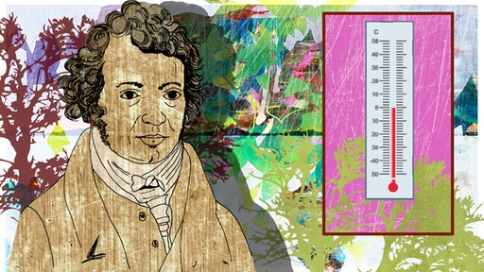
Predstavy o teple
Guillaume Amontons (1663 – 1705)
Objaviteľ jedného druhu teplomera tvrdil,
že teplomer neudáva množstvo tepla, ale stupeň zohriatia telesa.
teplomer udáva okamžitý „vnútorný“ stav telesa.
názor správny no vtedy nebol prijatý.

Slide 3
Kalorikum:
Až do 19. storočia pretrvával názor, že teplo je látka (fluidum – kalorikum), ktorá sa môže prelievať z jedného telesa do druhého, a je taká jemná, že sa nedá odvážiť. Preniká medzi častice látky.

Slide 4
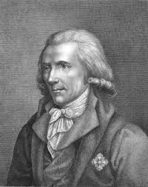
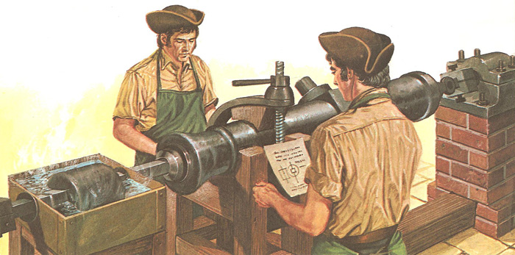
Gróf Benjamin T. Ruhmford (1753 – 1814) si ako prvý uvedomil, nesprávne vysvetlenie.
Pri opakovanom vŕtaní delovej hlavne sa hlaveň zahrievala a následne ochladzovala v studenej vode – hmotnosť hlavne neklesala a hmotnosť vody nestúpala. Usúdil že teplo nie je látka ale POHYB!

Slide 5
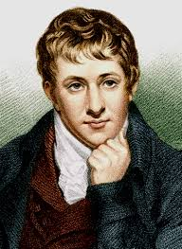
Sir Humphry Davy (1778 – 1829)
R. 1799 trel o seba dva kusy ľadu (ktoré nemohli mať pri danej teplote kalorikum) a predsa sa topili. Tým pomohol potvrdiť Rumpfordovu domnienku „teplo je druh pohybu“

Slide 6
Súčasné vysvetlenie
Zahrievaním či ochladzovaním telesa teda dodávaním resp. odoberaním TEPLA sa POHYB častíc v telese mení.
Čím viac tepla dodáme – zväčšíme teplotu – zväčší sa pohyb častíc.
Čím viac tepla odoberieme – znížime teplotu – pohyb častíc sa zmenší – spomalia sa.
Tento pohyb nazývame tepelný pohyb.

Slide 7
Plynné látky: ak zahrievame plyn, častice svojim zrýchleným pohybom narážajú prudšie a častejšie do steny nádoby a tým zvyšujú tlak v nádobe.
(pozri applet )011 gas-properties_en.jar
Kvapalné látky: ak zahrievame častice sa pohybujú okolo seba rýchlejšie – Brownov pohyb, difúzia.
http://www.youtube.com/watch?v=OUKfLMCtLFQ
Pevné látky: častice aj v kryštalických aj v amorfných látkach sú pevne vo svojich polohách. Pri zahrievaní začnú rýchlejšie kmitať okolo svojich polôh.
https://www.youtube.com/watch?v=pbiAvLPwDgU

